Slide 1
Навигация в информационных онлайн ресурсах НБ «Білім орталығы»
КГУ им. А. Байтурсынова
«Электронная библиотека» (труды ППС)
Евлентьева Оксана Львовна
Зав. Отд. Автоматизации библиотечных процессов

Slide 2
Официальный сайт
КГУ им. А. Байтурсынова http://ksu.edu.kz/

Slide 3
Онлайн библиотека

Slide 5
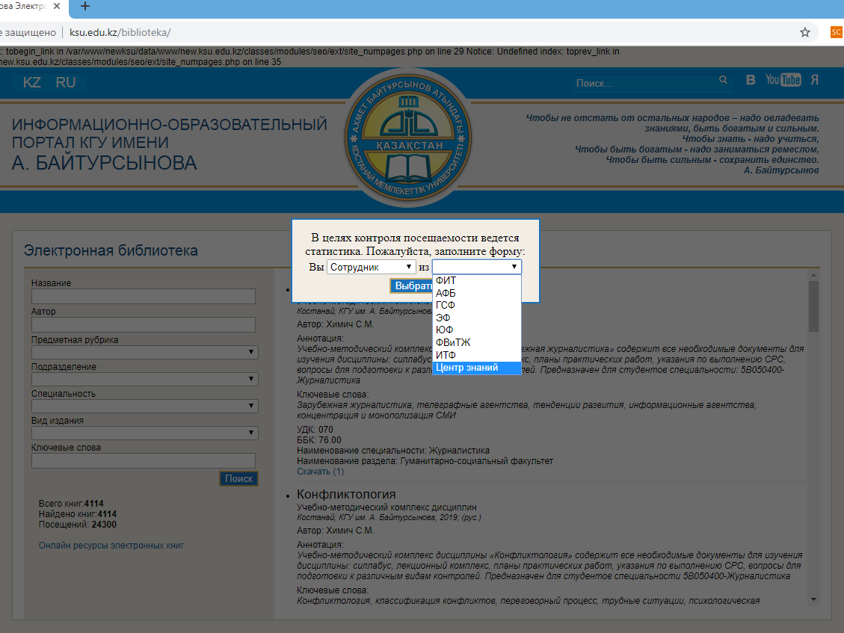

Slide 6
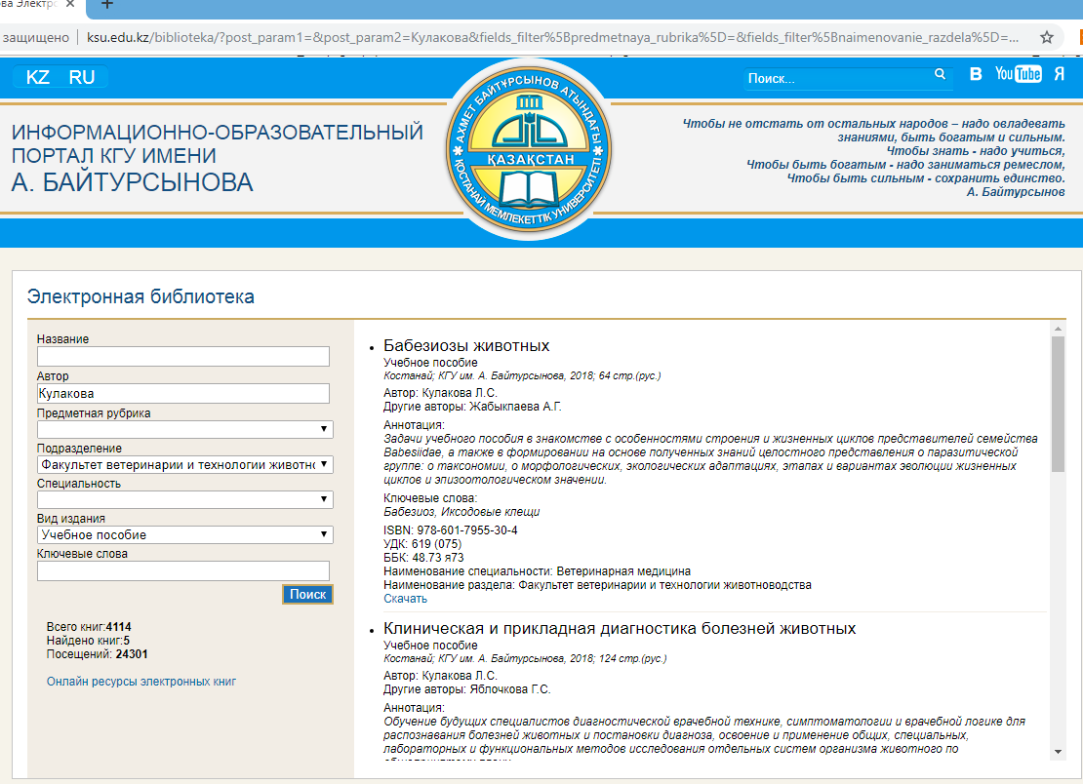

Slide 7
Спасибо за внимание

